Slide 1
量子微纳光学及其应用
古 英
北京大学物理学院光学所
*email: ygu@pku.edu.cn 物理楼西406 Tel:62752882

Slide 2
简历
1970年出生于新疆石河子
88.09–92.07，南开大学物理系，本科
92.09–95.07，北京大学物理系，硕士
95.10–01.08，香港中文大学物理系，博士
01.10–03.08，北京大学物理学院，博士后
03.09–04.07，北京大学物理学院, 讲师
04.08 –17.07，北京大学物理学院, 副教授
2015年，获得国家杰出青年基金
17.08 –至今，北京大学物理学院, 博雅特聘教授
Notes:
我1970年出生于新疆石河子，在南开大学读本科，北大读硕士，香港中文大学读博。
然后回北大做了两年博士后，04年评上副教授，07年评上博士生导师，
13年被聘量子物质科学协同创新中心研究员。

Slide 3
总体研究框架
量子光学
纳米光学
量子纳米光子学
纳米或亚波长尺度
调控
自发辐射
复合体系
量子干涉
可逆
相互作用
量子信息
研究
场量子化
量子体系结合
光子晶体
手性光子材料
超材料
拓扑光子结构

Slide 4
研究方向（以前）
表面等离激元及其量子干涉研究 （Nature Nano. , NL，PRA，PRB，APL等）
2.基于表面等离激元的腔量子电动力学 （PRL, PRA, PRB, NT, SR等）
3.基于表面等离激元的量子信息研究 （PRA，JPB，JPC，OL等）

Slide 5
研究方向（目前）
微纳光子结构的手性耦合
基于微纳光子结构的腔光力研究
基于拓扑光子结构的腔量子电动力学
基于微纳光子结构的量子操作
零折射率材料中量子光学现象

Slide 6
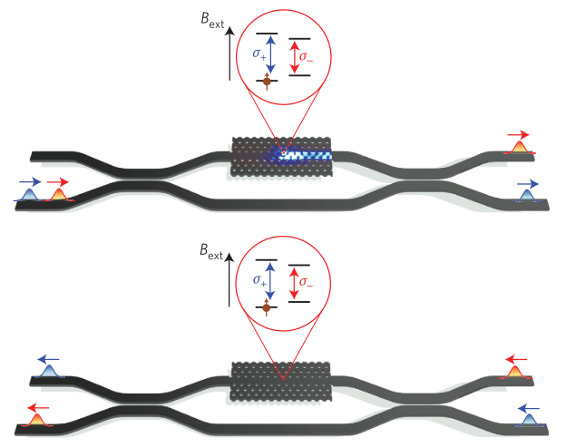
方向 1:微纳光子结构中的手性耦合
手性耦合：圆偏振的emitter和光子结构（模式）耦合，发出的量子光场的特性———单向传输
核心特色：nonreciprocal(非互惠性)，可用于量子信息过程
开关、量子门、隔离器
纠缠、路由等
Nature 541, 473(2017)

Slide 7
方向 1:微纳光子结构中的手性耦合
然而，同时实现单向传输和强的光与物质相互作用未被报道这可能给非互易量子器件带来新想法
1.耦合结构中的手性腔量子电动力学 （PRA 2019）
2.间隙表面等离激元结构中大的手性珀塞尔增强（已完成）
3.耦合光子结构中量子光场的产生和调控（在研）

Slide 8
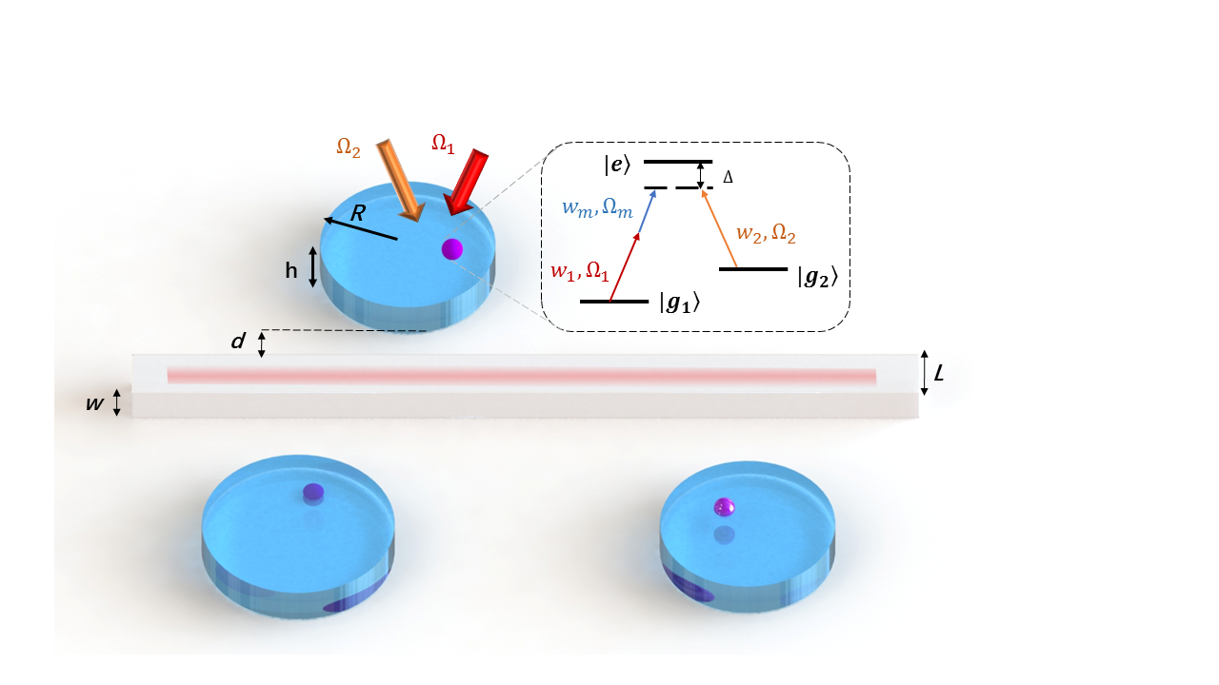
方向 2:基于微纳光子结构的腔光力研究
1.基于腔光力的电磁感应透明和放大（PRA 2019）
2.固态量子网络态转移中的无缝频率连接（已完成）
研究动机：量子网络中，量子节点内部和之间的态转换非常重要，其中量子元素间的频率失配是挑战性问题。
解决方案：基于NV center的腔光力量子网络中，在量子态转换中，提出了可见和通讯波段光子以及自旋和声子的无缝频率连接

Slide 9
方向 3:基于拓扑结构的腔量子电动力学
拓扑边界态中无散射的珀塞尔增强（已完成）
基于拓扑束缚态的腔量子电动力学（本研）
基于拓扑角态的腔量子电动力学（毕设）

Slide 10
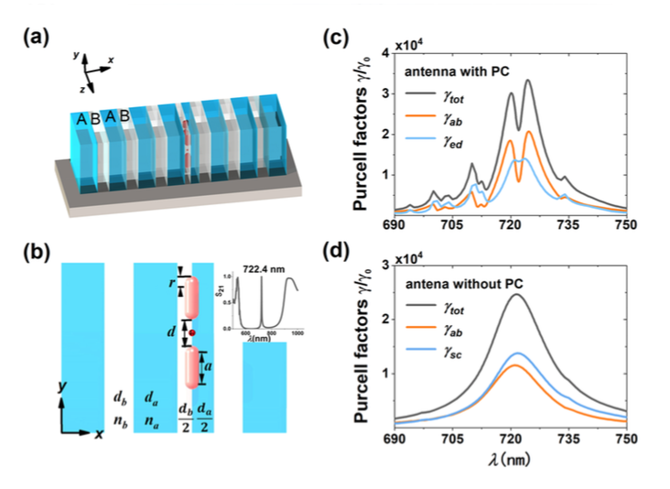
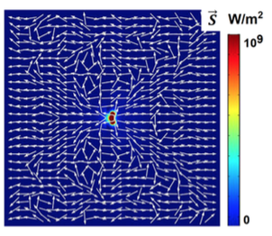
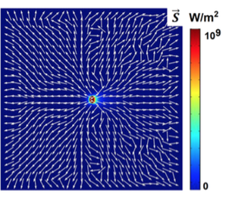
方向 3:基于拓扑结构的腔量子电动力学
拓扑边界态中无散射的珀塞尔增强（已完成）

Slide 11
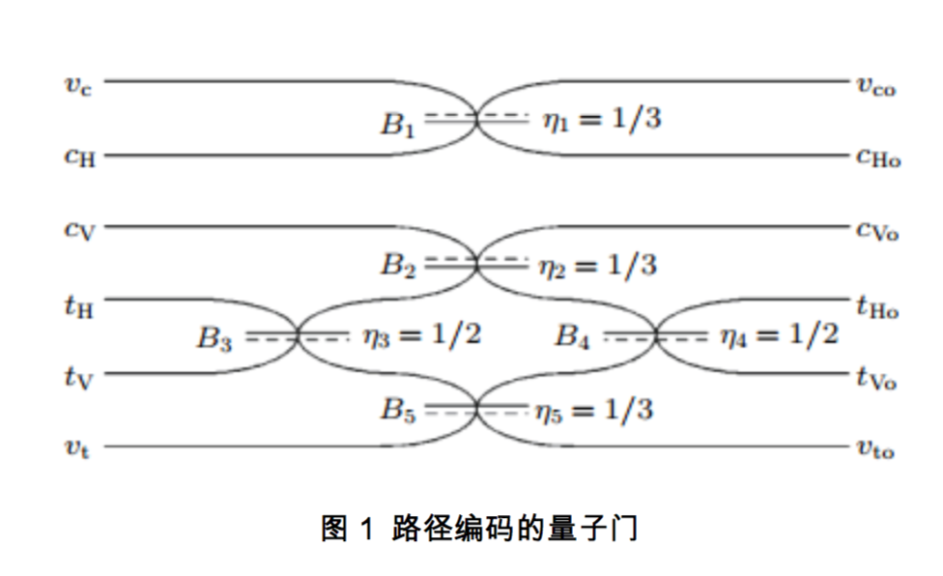
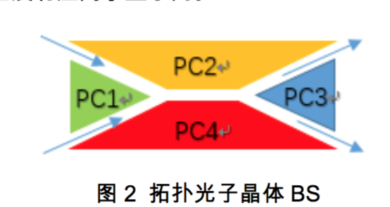
方向 4:基于微纳光子结构的量子操作
基于表面等离激元结构的量子相位门（投稿中）
2.基于能谷光子晶体的量子门 （在研）

Slide 12
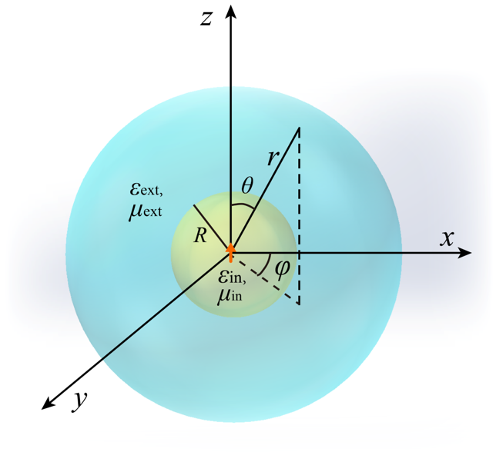
方向 5:零折射率材料中量子光学现象
零折射率导致的自发辐射堆积和方向发射（OE 2019）
零折射率材料中介质腔工共振模式的简并及腔量子电动力学研究 （在研）

Slide 13
研究方向（未来）
基于超表面的量子光学和量子信息研究
基于微纳结构的PT对称及非厄米性
微纳光子结构中量子光场调控及应用

Slide 14
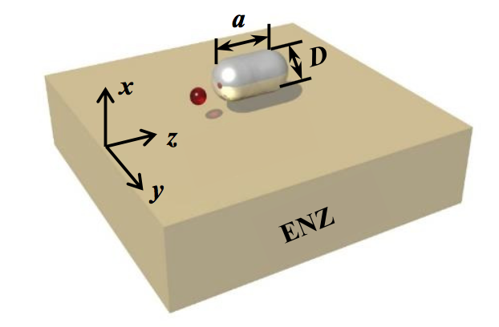
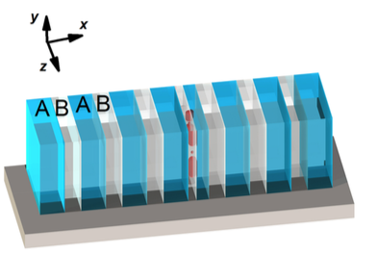
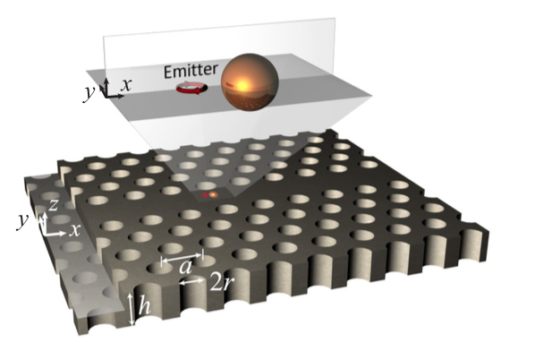
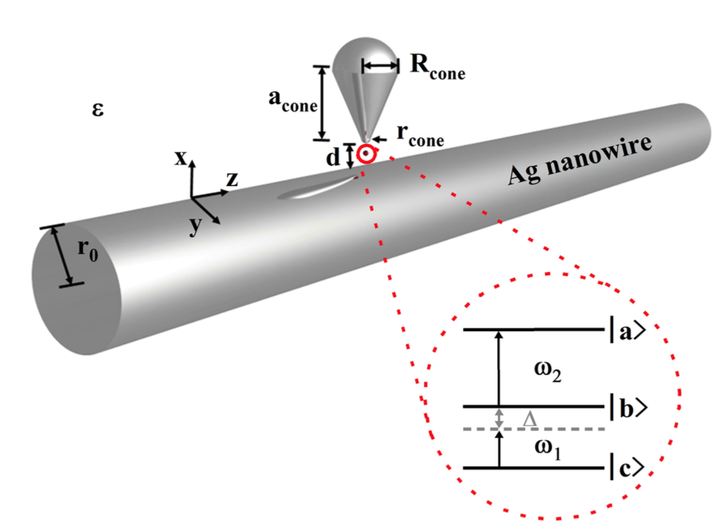
总 结
研究多种微纳结构及其组合
其中的量子光场及其和量子体系耦合
腔量子电动力学、腔光力及其量子信息

Slide 15
